Slide 1
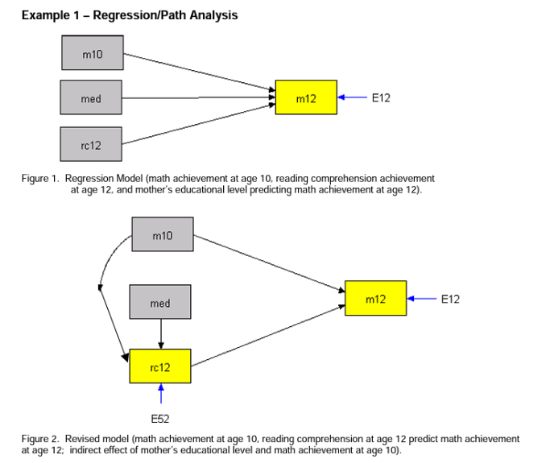
Modelowanie Równań Strukturalnych (SEM) w R (pakiet Lavaan)

Slide 2

Dopasowanie modelu SEM – jego osiągnięcie to statystyczny cel modelowania i warunek jego użyteczności.
Test chi-kwadrat: wartość p mniejsza niż wartość krytyczna p (np. 0,05) oznacza, że ​​model nie pasuje wystarczająco dobrze. Wartość p większa niż wartość krytyczna oznacza, że ​​model pasuje do danych stosunkowo dobrze. Test jest wrażliwy na wielkość próby i normalność danych.
CFI (Comparative Fit Index): większy niż 0,90 oznacza dobre dopasowanie do danych. Jest mniej wrażliwy na wielkość próby i normalność danych niż test chi-kwadrat.
TLI (wskaźnik Tuckera-Lewisa): większy niż 0,95 (czasem 0,90) oznacza dobre dopasowanie. Jest mniej wrażliwy na wielkość próby.
RMSEA (średni kwadratowy błąd aproksymacji): równy lub mniejszy niż 0,08 (czasami używa się 0,10) oznacza dobre dopasowanie do danych.
SRMR (standardowa średnia kwadratowa reszt): wartość mniejsza lub równa 0,08 wskazuje na dobre dopasowanie do danych.

Slide 3


Musisz zainstalować Lavaan.
Odczytaj dane do R i zapisz je w obiekcie danych. Upewnij się, że R poprawnie wskazał folder zawierający Twoje dane. Poniżej znajduje się składnia tworzenia ramki danych o nazwie „processdata” podczas odczytywania pliku .csv (o którym mowa powyżej) do R. To jest ramka danych, której będziemy używać podczas przeprowadzania naszych analiz.
Używając funkcji 'str' możesz przyjrzeć się strukturze danych.
Użyj funkcji bibliotecznej, aby wywołać lavaan

Slide 4
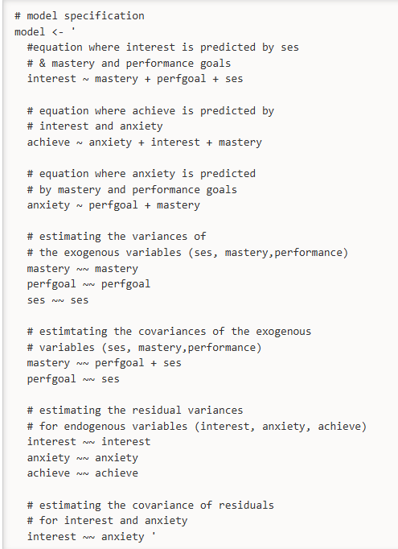
funkcja 'lavaan’
Krok 1: Użyj składni modelu lavaan, aby określić model ścieżki i zapisać go w obiekcie R. W naszym modelu będziemy traktować cele ses, opanowania materiału mastery i osiągnięcia achievement jako predyktory osiągnięć ucznia. Wpływ opanowania materiału mastery na osiągnięcia achievement będzie zarówno bezpośredni, jak i pośredni (poprzez zainteresowanie interest i niepokój anxiety). Efekty celów ses i osiągnięć achievement będą traktowane jako w pełni pośredniczone przez niepokój anxiety i zainteresowanie interest.
Podczas określania relacji predykcyjnych w modelu używamy znaku tyldy ('~'), który oddziela zmienną zależną w każdym równaniu od jej predyktorów. Predyktory są oddzielone w każdym równaniu znakiem '+'. W naszym modelu pozwolimy również na korelację reszt dla lęku anxiety i zainteresowania interest (zobacz '~~' w składni poniżej)

Slide 5


Krok 2: Użyj funkcji 'lavaan', aby uruchomić analizę. Tutaj zapiszę wyniki w obiekcie R o nazwie 'fit' (nazwa arbitralna). Wewnątrz nawiasów znajdują się argumenty rozdzielone przecinkami. Pierwszy argument zawiera nazwę obiektu zawierającego składnię modelu (patrz powyżej). Obiekt nosi nazwę 'model' (ponownie, nazwa arbitralna powyżej). Następnie mamy argument 'data'. Identyfikuje on obiekt (tj. ramkę danych) zawierającą surowe dane.
Funkcja „summary” może być używana do uzyskiwania różnych miar dopasowania i oszacowań parametrów dla modelu
Aby uzyskać standaryzowane szacunki, użyj argumentu „standardized” (ustawiając go na TRUE) podczas korzystania z funkcji „summary”. Będziesz musiał zinterpretować kolumnę Std.all w wynikach, ponieważ zapewni ona standaryzowane szacunki dla wszystkich mierzonych zmiennych w modelu.

Slide 6



Za pomocą funkcji „parameterEstimates” można uzyskać przedziały ufności
Aby uzyskać bardziej kompleksowy zestaw miar dopasowania, użyj funkcji „fitMeasures”
Aby uzyskać indeksy modyfikacji, możesz użyć funkcji „modificationIndices”

Slide 7
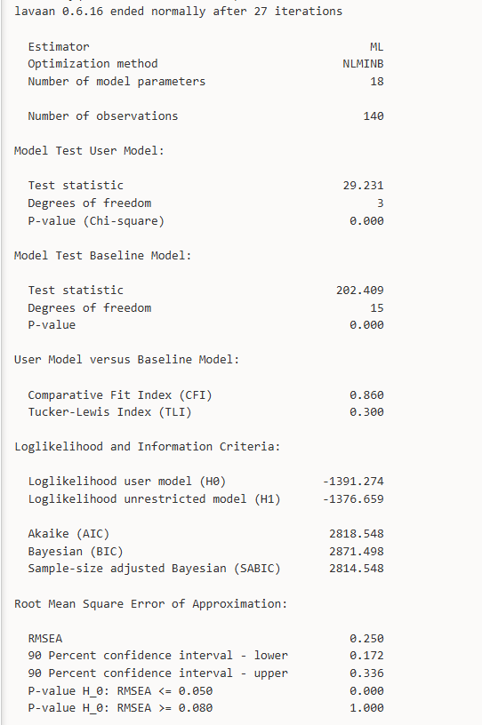
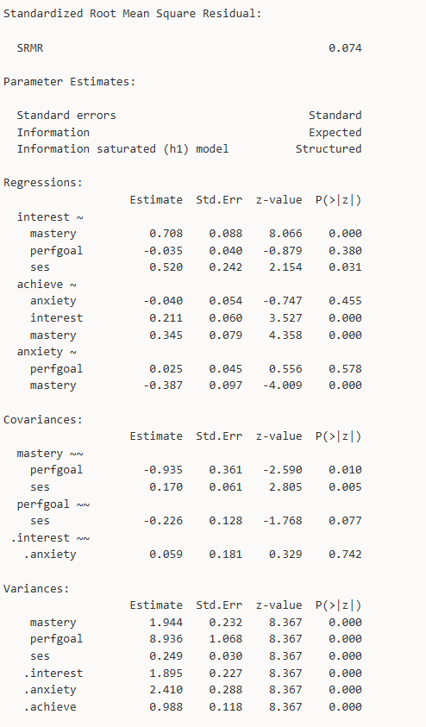

Slide 8
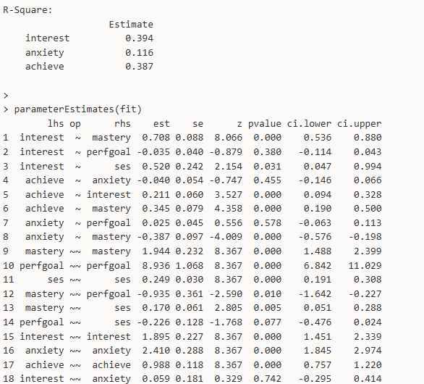
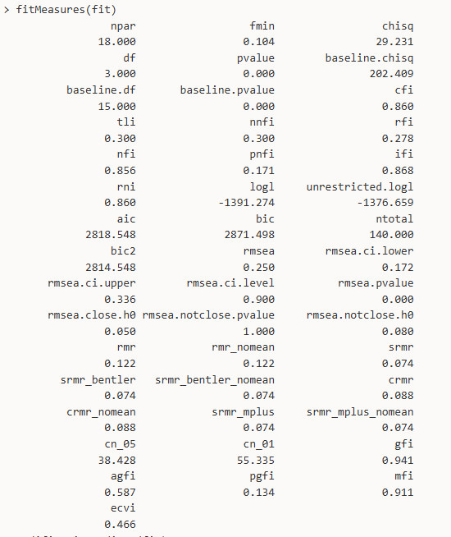
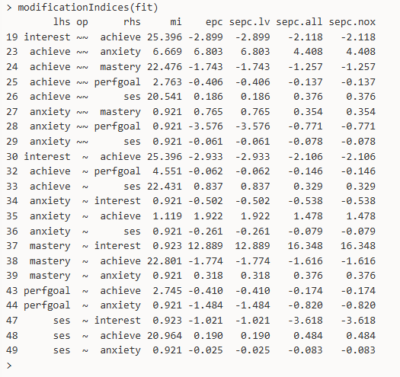

Slide 9
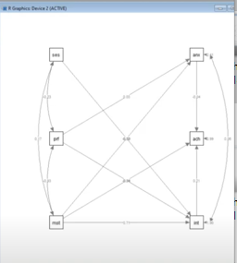
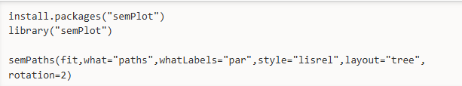
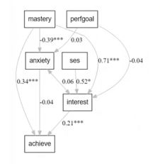
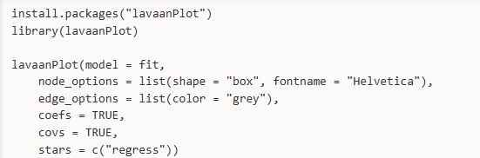
Diagramy ścieżek można uzyskać na kilka sposobów (choć ich wdrożenie może być nieco trudne).
Jednym ze sposobów jest użycie funkcji 'semPaths' z pakietu 'semPlot'.
Drugim podejściem jest użycie funkcji „lavaanPlot” z pakietu „lavaanPlot”.

Slide 10

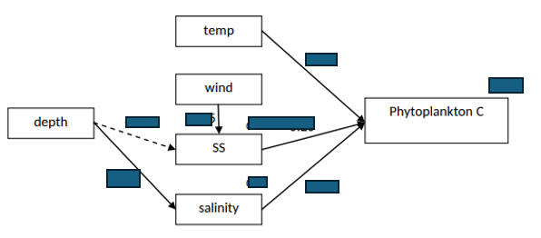
ZADANIE 1
W oparciu o powyższy wzorzec przeprowadzać Modelowanie Równań Strukturalnych (SEM) dla dwóch zbiorów danych:
Zbiór n = 155, 6 zmiennych (korelacje, kowariancje między zmiennymi, wariancje zmiennych endogennych
SS – suspended matter (zawiesina)
Biomass
Znajdź i wypisz wartości miar dopasowania modelu: Chi kwadrat, p-value, CFI, TLI, RMSEA

